Slide 1

الوحدة : بأخلاقي أفتخر
الدرس : الرفق بالحيوان
المبحث : التربية الاسلامية
الصف : الخامس

Slide 2








01:00 minutes
الدرس : الخامس
الوحدة: الثالثة
الصف : الخامس
المادة: التربية الإسلامية
النتاجات
التمهيد
أهدافـي
التقويم القبلي
التقديم
تقويم التكويني
أن يعطي نماذج من سيرة النبي ولبصحابة على الرفق بالحيوان.
أن يوضح الطالب أهمية بالحيوان
التغذية الراجعة
أن يبين صور الرفق بالحيون
التمايز
الربط بالحياة
التفكير الناقد
بطاقة خروج

Slide 3


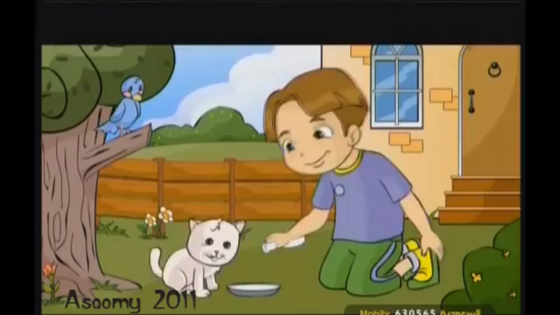
التهيئة

Slide 4
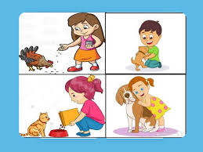


02:00 minutes
الدرس :
الوحدة:
الصف :
المادة:
الدرس : الرابع
المادة: التربية الإسلامية
الدرس : الأول
المادة: التربية الإسلامية
الدرس : الخامس
الصف : الخامس
الوحدة: الأولى
الصف : الخامس
الوحدة: الثالثة
النتاجات
التمهيد
التقويم القبلي
التقديم
ما الرابط المشترك بين هذه الصور؟
تقويم التكويني
التغذية الراجعة
التمايز
الربط بالحياة
التفكير الناقد
بطاقة خروج

Slide 5
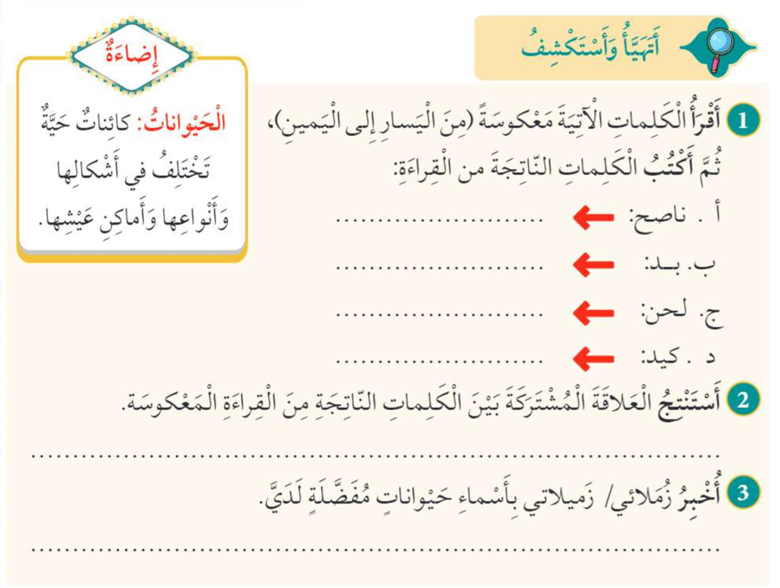

02:00 minutes
الدرس :
الوحدة:
الصف :
المادة:
الدرس : الخامس
الصف : الخامس
المادة: التربية الإسلامية
الدرس : الرابع
الوحدة: الثالثة
المادة: التربية الإسلامية
الدرس : الأول
الوحدة: الأولى
الصف : الخامس
النتاجات
التمهيد
التقويم القبلي
التقديم
تقويم التكويني
التغذية الراجعة
التمايز
الربط بالحياة
جميعها اسماء حيوانات
التفكير الناقد
بطاقة خروج

Slide 6



أهمية الحيوان

Slide 7
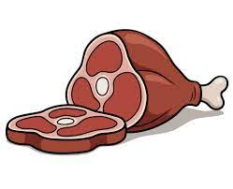
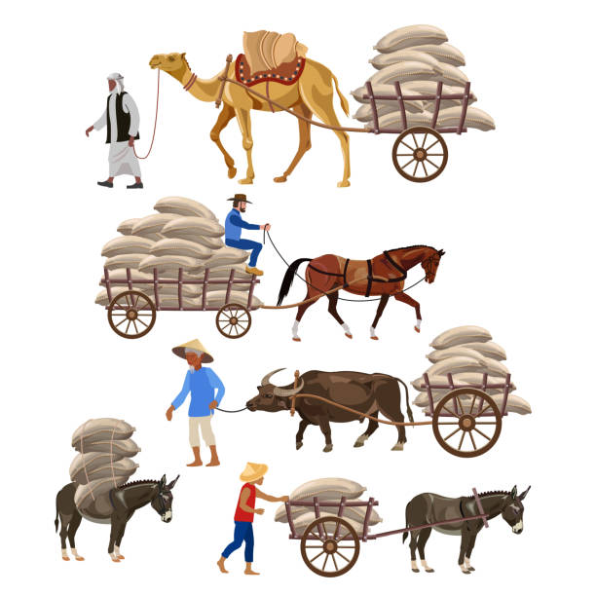

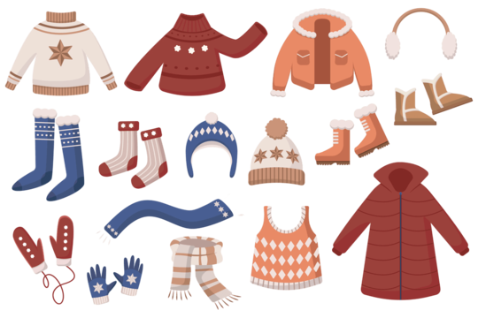
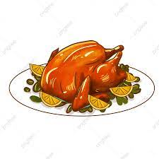



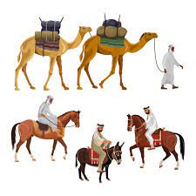
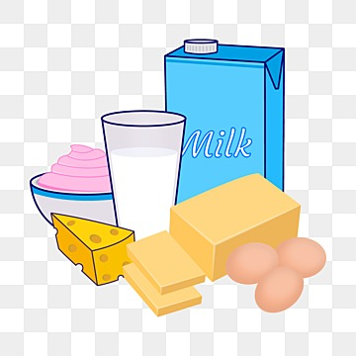
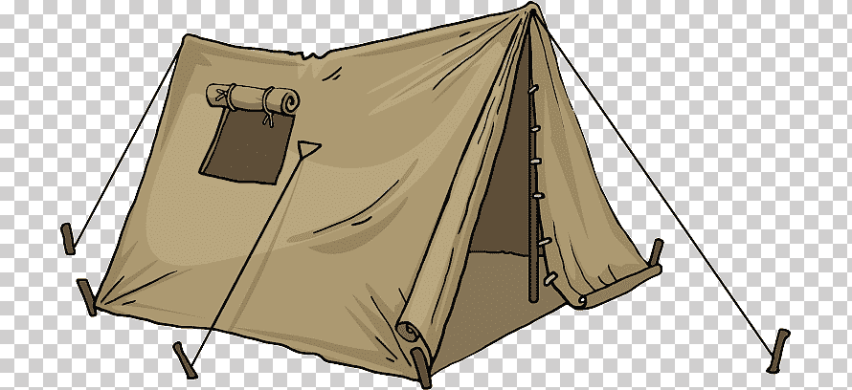
نستنتج معًا منافع الحيوانات من الصور ونكتبها أسفل كل صورة

Slide 8
نستنتج معًا منافع الحيوانات من الصور ونكتبها أسفل كل صورة
شفاء ودواء
ملابس وأثاث
مصدر غذاء
وسيلة للنقل

Slide 9


اربطي المنافع التي تعرفنا عليها في ورقة العمل المرفقة بالآيات الكريمة في أصحح واستنتج ص 76
خطوة أخرى

Slide 10
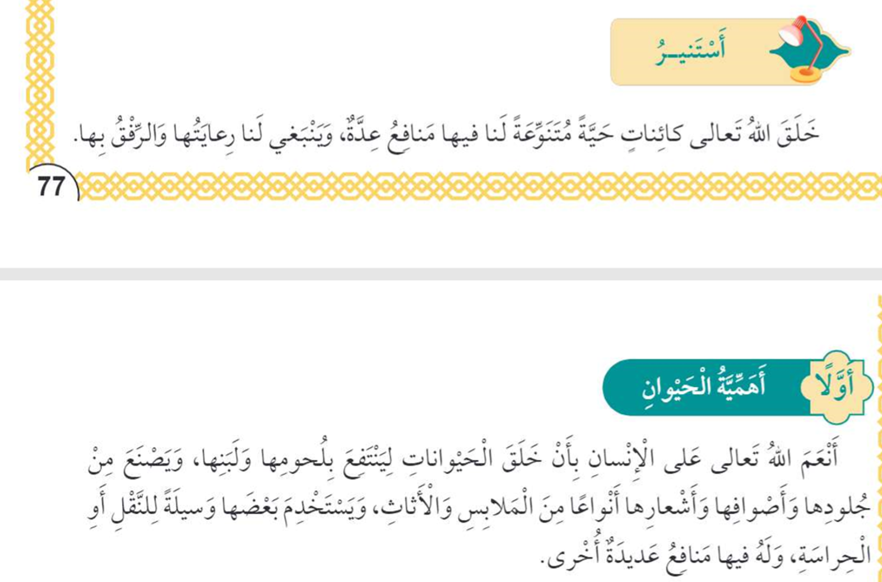
02:00 minutes
الدرس :
الوحدة:
الصف :
المادة:
الدرس : الرابع
الصف : الخامس
المادة: التربية الإسلامية
الدرس : الرابع
الوحدة: الثالثة
المادة: التربية الإسلامية
الدرس : الأول
الوحدة: الأولى
الصف : الخامس
النتاجات
التمهيد
التقويم القبلي
التقديم
تقويم التكويني
التغذية الراجعة
التمايز
الربط بالحياة
التفكير الناقد
بطاقة خروج

Slide 11
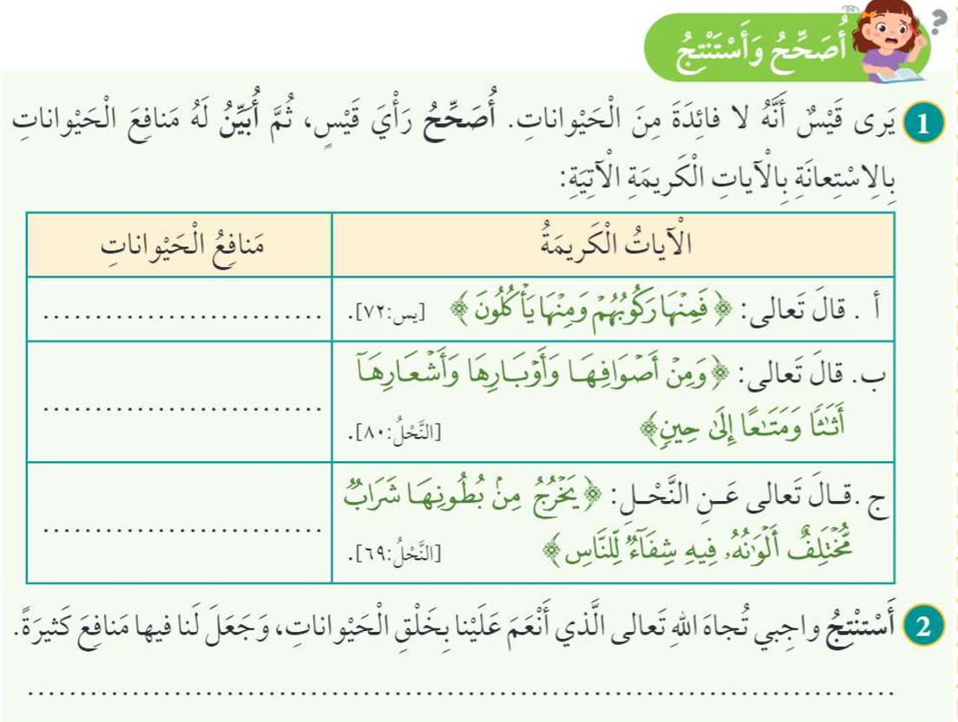
04:00 minutes
الدرس :
الوحدة:
الصف :
المادة:
الدرس : الخامس
الصف : الخامس
المادة: التربية الإسلامية
الدرس : الرابع
الوحدة: الثالثة
المادة: التربية الإسلامية
الدرس : الأول
الوحدة: الأولى
الصف : الخامس
النتاجات
التمهيد
التقويم القبلي
التقديم
الركوب عليها/ أكل لحومها
تقويم التكويني
اللباس والفراش من صوفها
التغذية الراجعة
التمايز
علاج وشفاء للناس
الربط بالحياة
التفكير الناقد
بطاقة خروج
شكره وحمده على هذه النعم العظيمة

Slide 12
صور الرفق بالحيوان

Slide 13

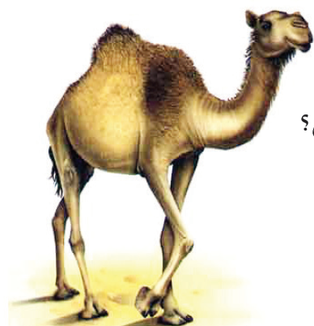
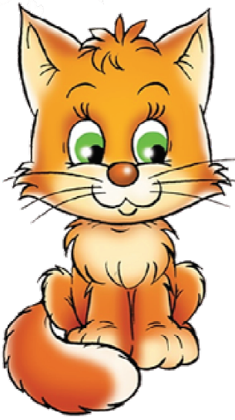
كيف أرفق بالحيوان

Slide 14







مرِضَ أحَدُ الحيوانات الأليفة الذي يعيش عندنا في المنزل
الجواب خطأ!
لا بأس محاولة أخرى..
ممتاز!
هيا بنا للسؤال التالي..
أتركه
أخذه للطبيب
أرميه خارج المنزل

Slide 15


سنسافر في رحلة مدة أسبوعين ولدينا حيَوانٌ أليفٌ في المنزل و لا نستطيع أخذه معنا
الجواب خطأ!
لا بأس محاولة أخرى..
أحسنت!
هيا بنا للسؤال التالي..
أتركه مع احد أقاربي او الجيران
أتركه في المنزل و اذهب عنه
أرميه خارج المنزل

Slide 16
لدينا حيوانٌ أليفٌ في المنزل
الجواب خطأ!
لا بأس محاولة أخرى..
نعم صحيح!
هيا بنا للسؤال التالي..
أعتني به
أضربه
أتركه بلا طعام و لا شراب

Slide 17
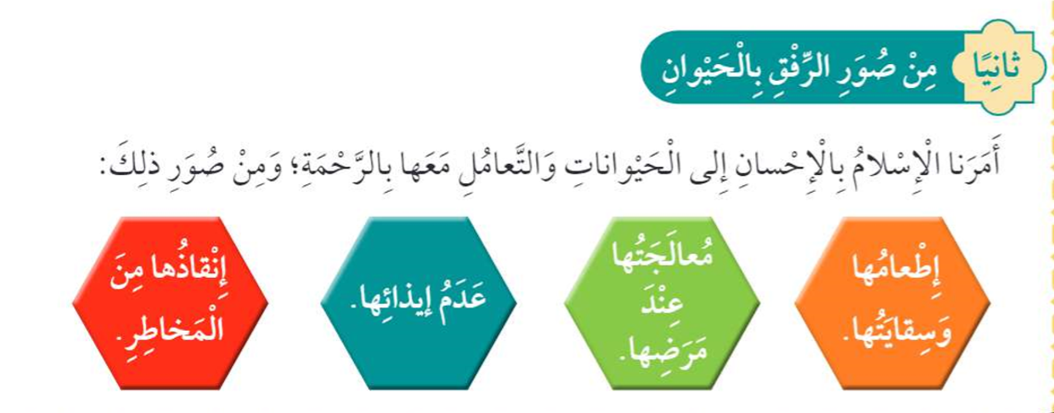
01:00 minutes
الدرس :
الوحدة:
الصف :
المادة:
الدرس : الخامس
الصف : الخامس
المادة: التربية الإسلامية
الدرس : الرابع
الوحدة: الثالثة
المادة: التربية الإسلامية
الدرس : الأول
الوحدة: الأولى
الصف : الخامس
النتاجات
التمهيد
التقويم القبلي
التقديم
تقويم التكويني
التغذية الراجعة
التمايز
الربط بالحياة
التفكير الناقد
بطاقة خروج

Slide 18
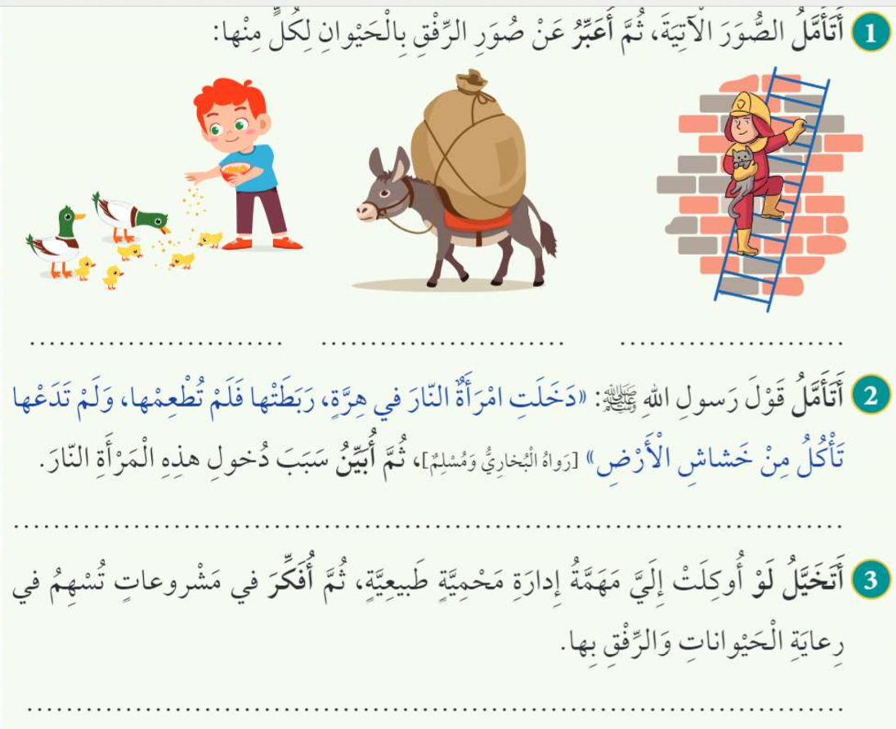
02:00 minutes
الدرس :
الوحدة:
الصف :
المادة:
الدرس : الخامس
الوحدة: الثالثة
الصف : الخامس
المادة: التربية الإسلامية
الدرس : الرابع
النتاجات
التمهيد
التقويم القبلي
التقديم
إطعامها
عدم تحمليها ما لا تطيق
انقاذها
تقويم التكويني
التغذية الراجعة
التمايز
بسبب تعذيبها للقطة
الربط بالحياة
التفكير الناقد
بطاقة خروج

Slide 19

الكلية العلمية الإسلامية التاريخ : / إلى /
الدرس : الخامس
الوحدة: الثالثة
الصف : الخامس
المادة: التربية الإسلامية
الدرس : الرابع
الصف : الخامس
المادة: التربية الإسلامية
الدرس : الأول
الوحدة: الأولى
04:00 minutes
بعد تأملك للمعلومات الواردة في الفيديو اجيبي عن السؤال الخاص بك:
النتاجات
هاتي أمثلة أخرى من الدين الإسلامي على أخلاق حسنة حث عليها الإسلام مع ذكر أمثلة؟
التمهيد
1
التقويم القبلي
اذكري نقطتين على أهمية الحيوان
التقديم
2
تقويم التكويني
التغذية الراجعة
3
استنتجي فضل الرفق بالحيوان عند الله تعالى؟
التمايز
الربط بالحياة
اذكري صورتين من صور الرفق بالحيوان؟
4
التفكير الناقد
بطاقة خروج

Slide 20
نلعب معا
https://wordwall.net/ar/resource/4968220

Slide 21
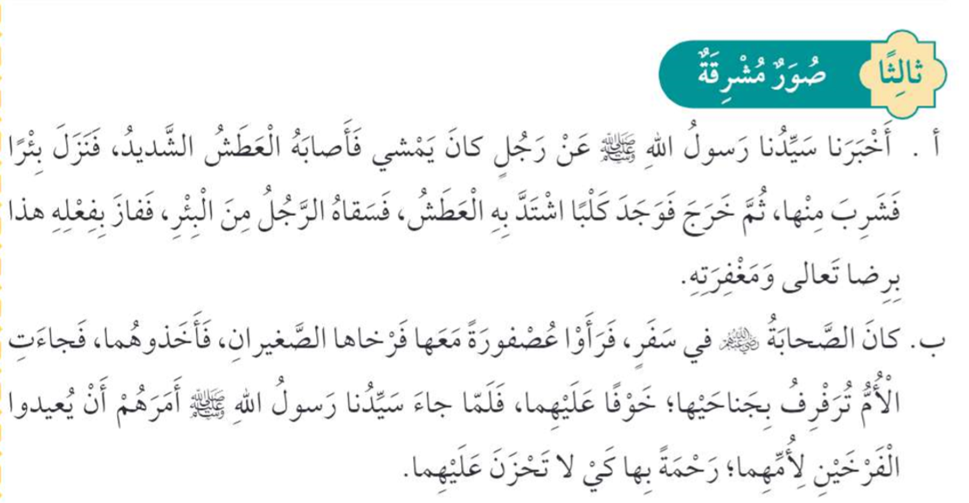
01:00 minutes
الدرس :
الصف :
الوحدة:
الصف :
المادة:
الدرس : الأول
المادة: التربية الإسلامية
الدرس : الخامس
الوحدة: الثالثة
الصف : الخامس
المادة: التربية الإسلامية
الدرس : الرابع
الوحدة: الأولى
النتاجات
التمهيد
التقويم القبلي
التقديم
تقويم التكويني
التغذية الراجعة
التمايز
الربط بالحياة
التفكير الناقد
بطاقة خروج

Slide 22
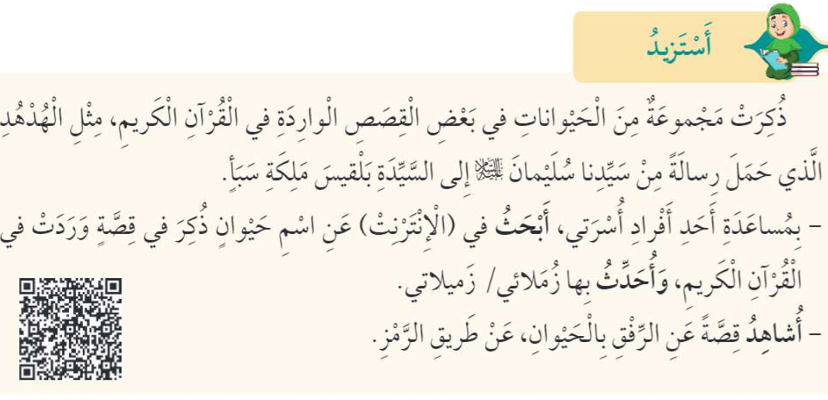

01:00 minutes
الدرس :
الوحدة:
الصف :
المادة:
الدرس : الخامس
الصف : الخامس
المادة: التربية الإسلامية
الدرس : الرابع
الوحدة: الثالثة
المادة: التربية الإسلامية
الدرس : الأول
الوحدة: الأولى
الصف : الخامس
النتاجات
التمهيد
التقويم القبلي
التقديم
تقويم التكويني
التغذية الراجعة
التمايز
الربط بالحياة
التفكير الناقد
بطاقة خروج

Slide 23
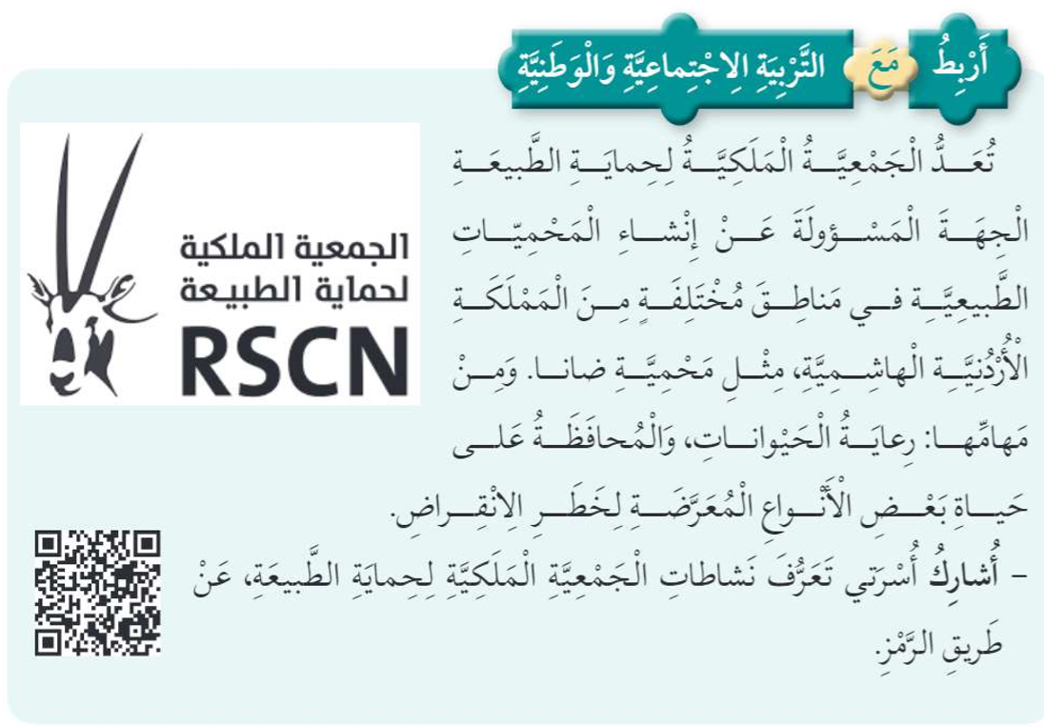

01:00 minutes
الدرس :
الوحدة:
الصف :
المادة:
الدرس : الخامس
الصف : الخامس
المادة: التربية الإسلامية
الدرس : الرابع
الوحدة: الثالثة
المادة: التربية الإسلامية
الدرس : الأول
الوحدة: الأولى
الصف : الخامس
النتاجات
التمهيد
التقويم القبلي
التقديم
تقويم التكويني
التغذية الراجعة
التمايز
الربط بالحياة
التفكير الناقد
بطاقة خروج

Slide 24
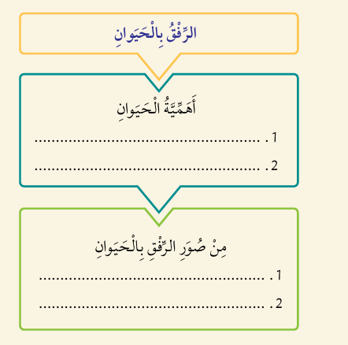
الكلية العلمية الإسلامية التاريخ : / إلى /
03:00 minutes
الدرس : الخامس
الوحدة: الثالثة
الصف : الخامس
المادة: التربية الإسلامية
الدرس : الرابع
الدرس :
الوحدة:
الصف :
المادة:
النتاجات
التمهيد
التقويم القبلي
التقديم
تقويم التكويني
التغذية الراجعة
التمايز
الربط بالحياة
التفكير الناقد
بطاقة خروج

Slide 25
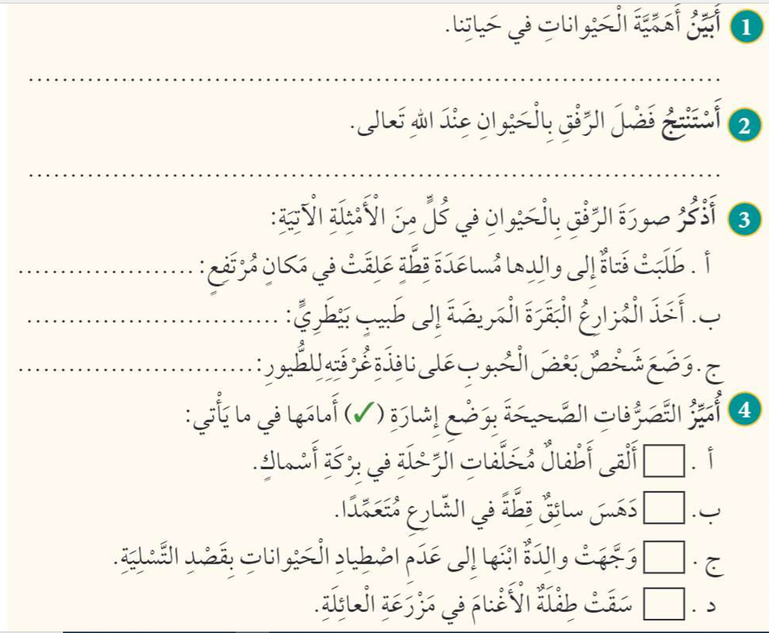
1- الاستفادة من لحومها ولبنها 2- استخدامها للتنقل والحراسة
نيل رضا الله تعالى ودخول الجنة
انقاذها من الخطر
معالجتها
اطعامها

